Slide 1

DIGITALIZACIÓN 2026 2027
Canva IA
y Canva Code
Crearemos herramientas comerciales y un simulador para practicar atención al cliente y prospección.
CFGS Gestión de Ventas y Espacios Comerciales
Notes:
Presenta el curso como un espacio de creación. El alumnado no va a limitarse a aprender botones de Canva.

Slide 2
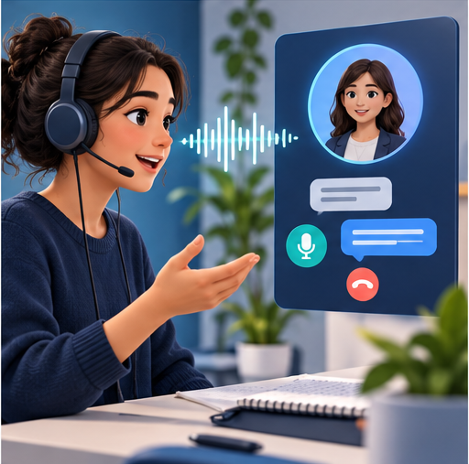
El resultado final
Una herramienta que otros alumnos podrán utilizar
Simulador comercial
CHAT
Conversación escrita siempre disponible
LLAMADA
Cliente con voz y respuesta por micrófono
FEEDBACK
Puntuación explicada y consejos concretos
Casos ficticios · sin datos personales · con alternativa por texto
02
Notes:
Explica que el producto final entrena conversaciones reales sin utilizar información de clientes verdaderos.

Slide 3
Veintiuna sesiones con dos formas de trabajar
Primero demuestras lo que sabes hacer. Después construimos algo más ambicioso.
SESIONES 1 A 10
SESIONES 11 A 21
Trabajo individual
Simulador en equipo
Marca
Dashboard
Economía circular
Solución con IA
Buyer persona
Customer journey
Atención al cliente
Reclamaciones
Prospección
Objeciones
Voz y evaluación
Prueba con usuarios
10 sesiones
11 sesiones
03
Notes:
Aclara que las diez primeras actividades son individuales. Desde la sesión once comienza el trabajo grupal.

Slide 4

Tu portfolio individual
Cada misión aporta una pieza a la misma empresa ficticia
01
Una identidad coherente
02
Un dashboard útil
03
Un reto de economía circular
04
Una aplicación funcional
05
Un cliente bien definido
Guardarás el proceso en Drive y enviarás una evidencia desde cada moneda.
04
Notes:
Insiste en que el portfolio incluye el proceso y no solo capturas finales.

Slide 5
Una hora con un ritmo claro
Cada sesión termina con una evidencia breve
0–7
7–15
15–43
43–52
52–60
Reto
Ejemplo
Construcción
Prueba
Entrega
Moneda + formulario + bitácora en Drive
05
Notes:
La rutina evita que la sesión se convierta en una explicación larga.

Slide 6
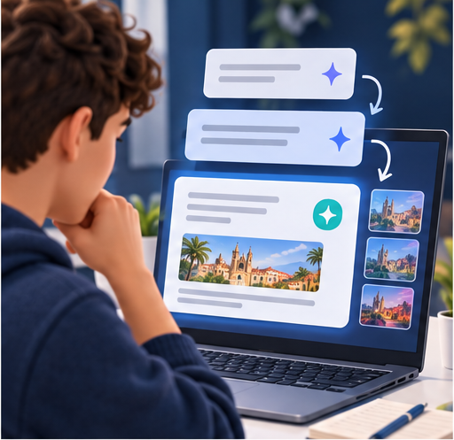
La calidad del resultado empieza en el prompt
Canva puede construir lo que especificamos y probamos
PETICIÓN VAGA
“Hazme una app chula para ventas”
ESPECIFICACIÓN
Usuario + problema + funciones
restricciones + prueba
ITERACIÓN
Cambio pequeño · nueva prueba
06
Notes:
No des el prompt completo el primer día. La comparación permite descubrir por qué unas aplicaciones funcionan mejor.

Slide 7

El simulador se construye por equipos
Cada persona aporta una parte visible y comprobable
COORDINACIÓN
Versión y decisiones
CONVERSACIÓN
Clientes y objeciones
CONSTRUCCIÓN
Interfaz y prompts
VOZ
Micrófono y alternativa
CALIDAD
Pruebas y datos
Los roles cambian durante el proyecto
07
Notes:
Explica que la nota del producto es grupal, pero cada persona debe guardar una evidencia propia.

Slide 8
Una conversación con dos puertas de entrada
La práctica continúa aunque el micrófono falle
CHAT
LLAMADA
Escribes tu respuesta
Hablas por turnos
Siempre disponible
Historial visible
Permite corregir y repetir
Escuchas al cliente
Revisas la transcripción
Puedes volver al chat
MISMO ESCENARIO · MISMA EVALUACIÓN
08
Notes:
Aclara que no se promete una llamada telefónica simultánea. La opción gratuita funciona mejor por turnos.

Slide 9
Probar forma parte del trabajo
El error documentado puede demostrar más aprendizaje que una pantalla perfecta
1
2
3
4
5
Construir
Probar
Detectar
Corregir
Volver a probar
Caso normal + caso límite + evidencia
09
Notes:
Introduce la diferencia entre probar que abre y probar que se comporta bien ante una entrada imprevista.

Slide 10
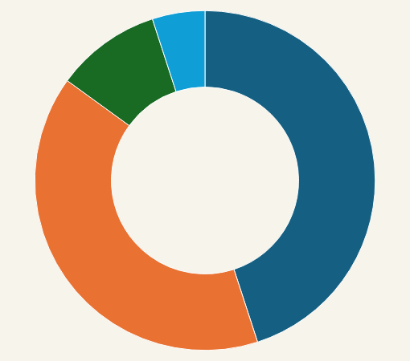
La evaluación combina autonomía y colaboración
El trabajo grupal nunca oculta la aportación individual
40 %
Proyecto individual acumulativo
40 %
Simulador grupal
10 %
Defensa individual
10 %
Proceso y 21 evidencias
La nota del simulador durante la práctica no es la nota del módulo.
10
Notes:
Explica que la defensa individual permite diferenciar aportaciones dentro de un mismo equipo.

Slide 11
Cinco reglas para trabajar con IA
La responsabilidad sigue siendo nuestra
01
Datos ficticios
Nunca nombres, teléfonos o pedidos reales
02
Revisión humana
Nada se entrega sin comprobar
03
Versiones
Guardamos el antes y el después
04
Pruebas
Comprobamos casos normales y errores
05
Respeto
Sin sesgos, presión ni información inventada
11
Notes:
Lee estas reglas y relaciona cada una con una situación concreta del simulador.

Slide 12
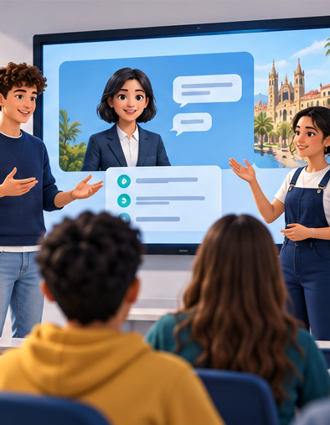
PRIMERA MISIÓN
En 30 minutos
crearás tu primera
aplicación
No necesitas saber programar.
Necesitas observar, probar y mejorar.
EMPEZAMOS
Notes:
Cierra la presentación y enlaza directamente con la evaluación inicial o el primer reto.

